Slide 1
Прием в гимназию

Slide 2
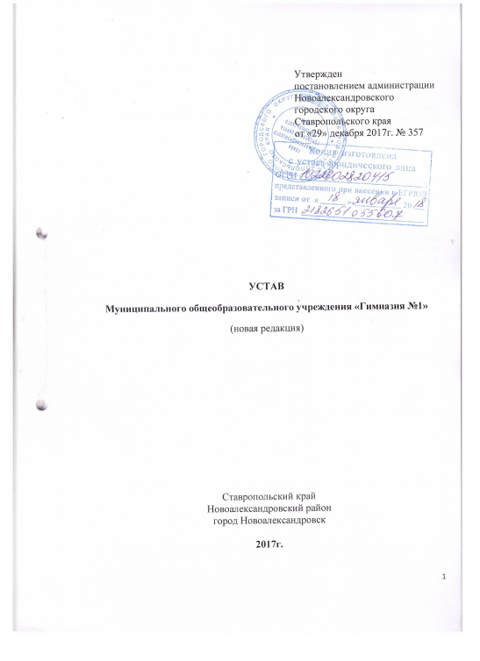
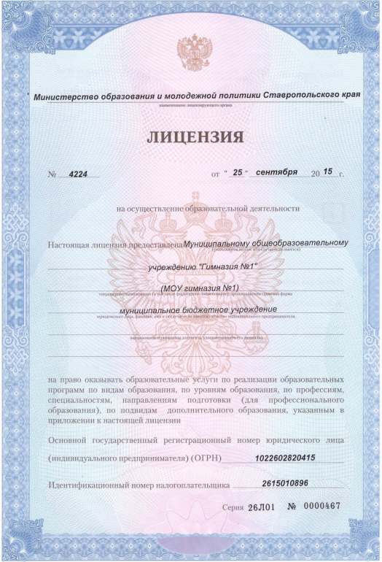

Slide 3
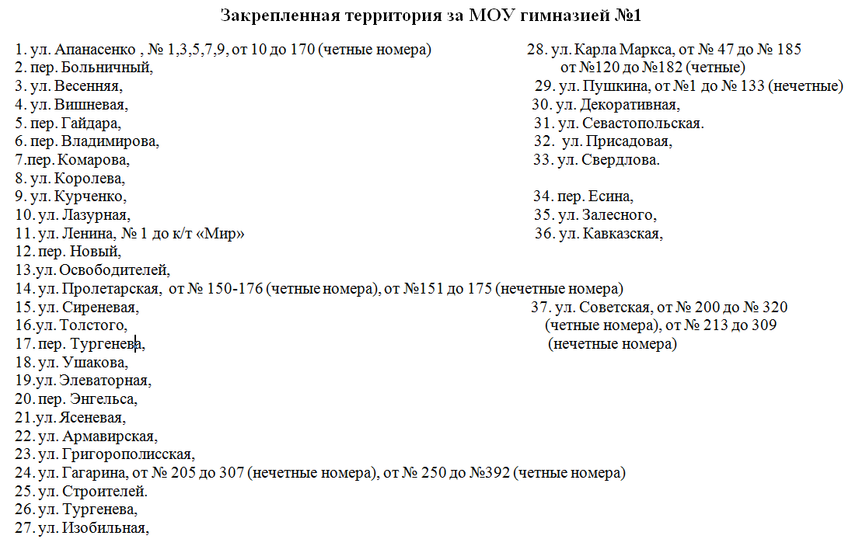

Slide 4
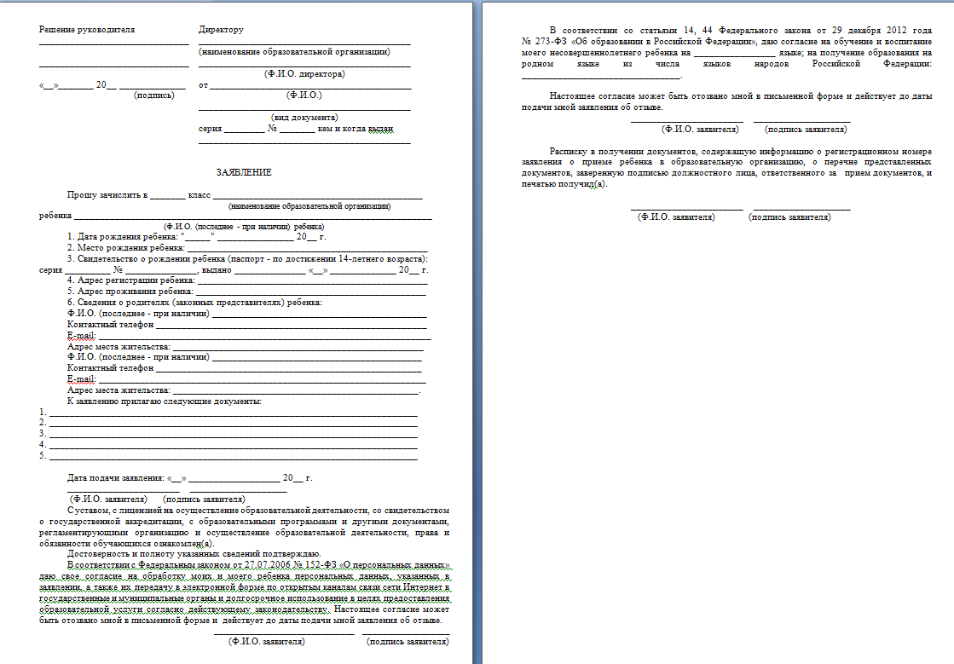

Slide 5
Использование информационной системы «Аверс: Зачисление в ОУ»- современный способ оказания муниципальной услуги в электронном виде.

Slide 6
Действия
Заявителя
2 способа подачи заявления:

Slide 7
1 способ: Через Региональный портал государственных и муниципальных услуг 26gosuslugi.ru

Slide 8
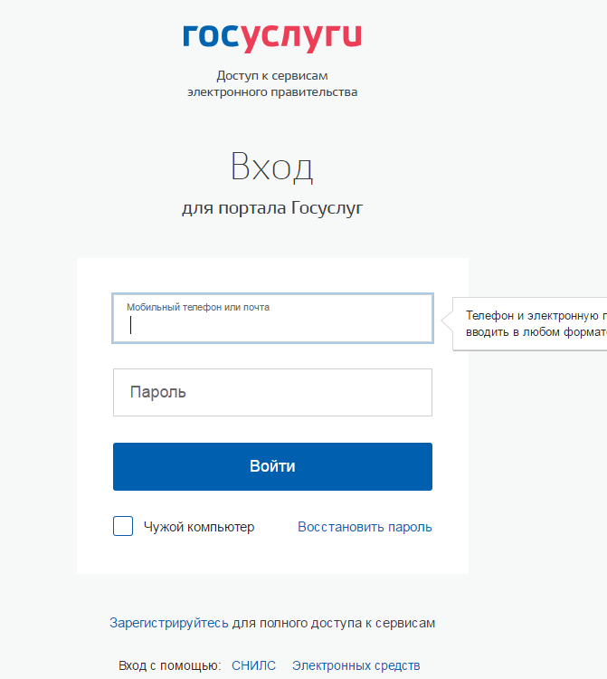
Войти в Личный кабинет – Пройти авторизацию одним из указанных Вами при регистрации на портале способом

Slide 9
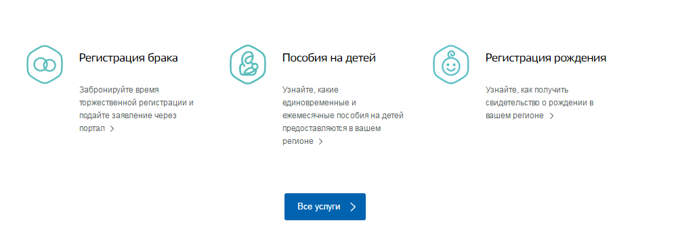
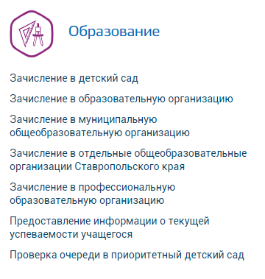
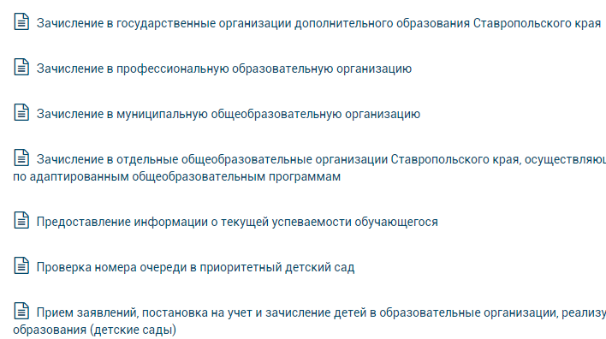
Выбрать требуемую услугу «Запись в образовательное учреждение»

Slide 10
Выбрать команду «Получить услугу»

Slide 11
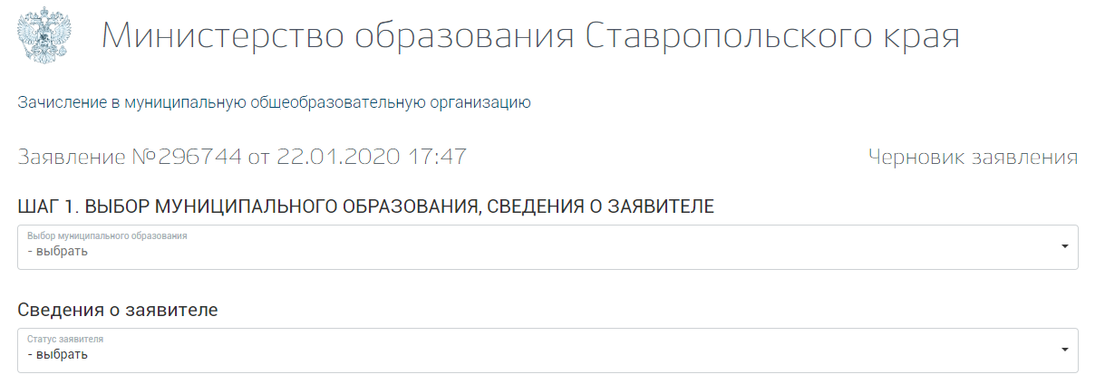
Начать ввод данных

Slide 12
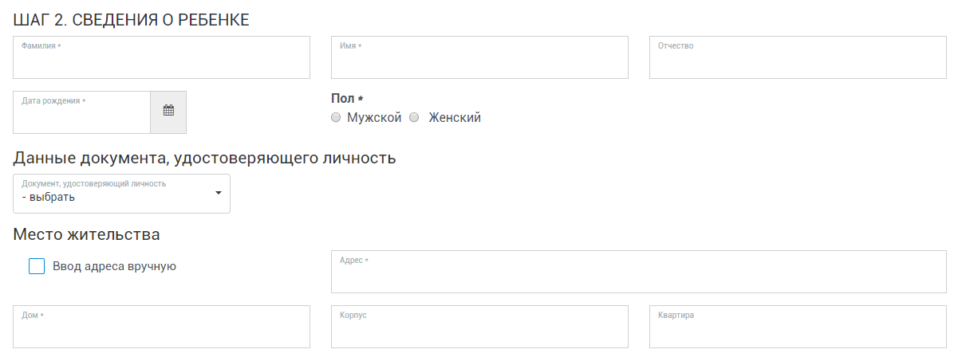
Начать ввод данных

Slide 13
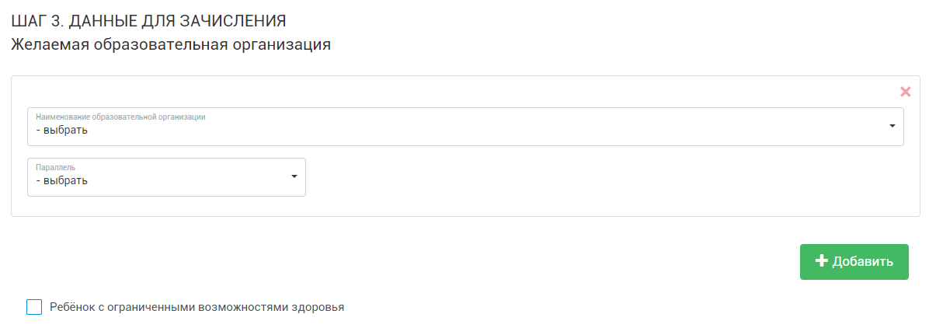
Начать ввод данных

Slide 14
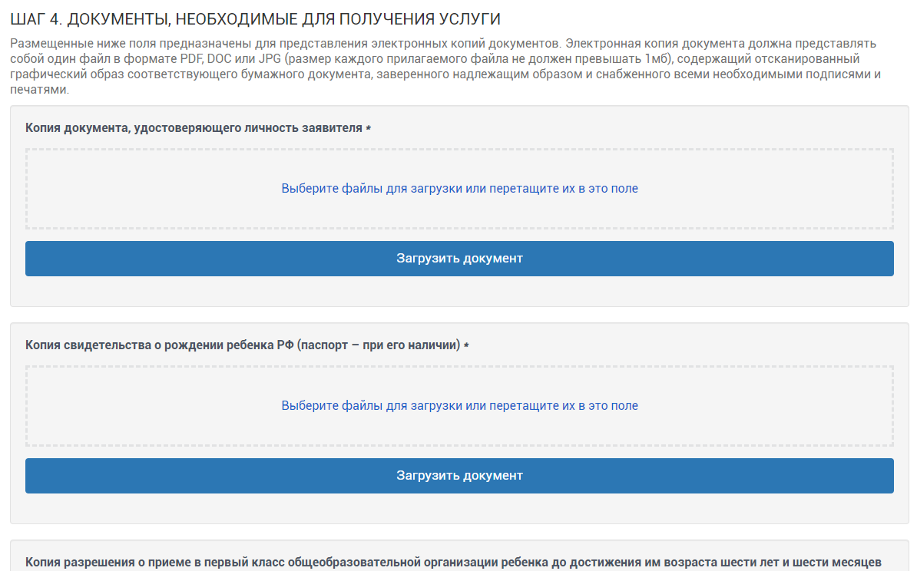
Начать ввод данных

Slide 15
Начать ввод данных

Slide 16
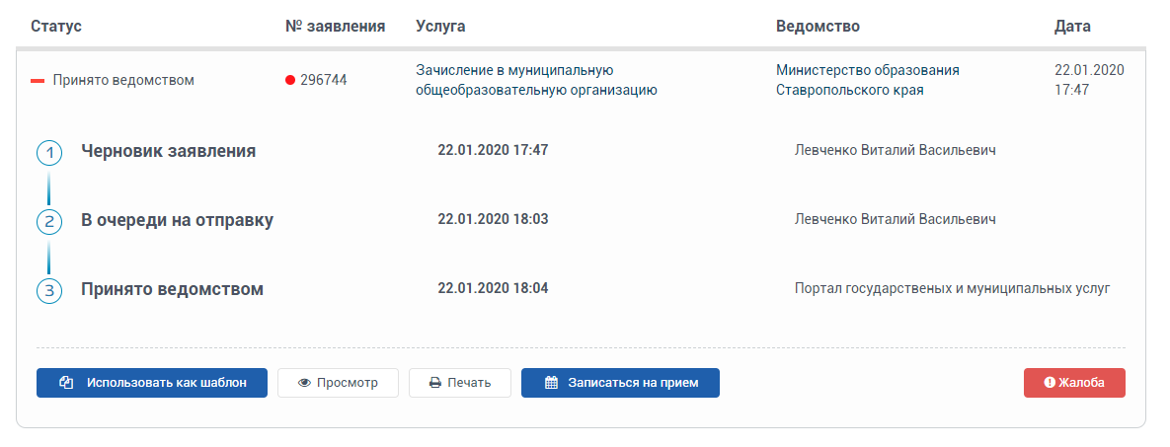
Если регистрация прошла успешно, то в меню «Мои заявки» статус у заявления - «Отправлено в ведомство» и «принято от заявителя»

Slide 17
Адрес сайта гимназии:
https://soch1-novoalex.stavropolschool.ru/

